Slide 1
UI DESING. LA INTERFAZ GRÁFICA
DESARROLLO APP
ANDROID LOLLIPOP

Slide 2
ÍNDICE
INTRODUCCIÓN
LA CLASE VIEW-VIEWGROUP
CONTENEDORES
WIDGETS
STYLES
NUEVAS VISTAS MATERIAL DESING.
EJERCICIOS.

Slide 3
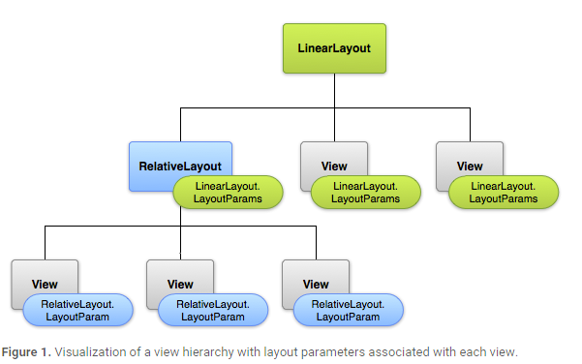
VIEW-VIEWGROUP
Android recomienda en desacoplar la Vista del Controlador, sobretodo en la construcción de la UI. Por lo tanto, el SDK contiene en el package android.view toda la librería (interface y clases) para poder construir la interface.
View: una view es un objeto que contienen los datos y la información específica del área rectangular de la pantalla y permite establecer los layouts. Por lo tanto una view tiene: un layout, dibujos, foco, scroll…
La clase view es la base para los widgets que son subclases ya implementados y que que dibujan elementos de control en nuestra pantalla, así como capturar sus eventos.
Viewgroups: es un objeto especial cuya función es contener y controlar la lista de vistas y de otros viewgroups. Estos te permiten añadir estructuras a la interfaz y acumular complejos elementos en la pantalla que son diseccionados por una sola entidad.

Slide 4
LAYOUTS
Si bien todo parte de la abstracción de la View, para poder esclarecer mejor los conceptos entenderemos como:
View: La abstracción de lo que se puede representar en nuestra UI.
Contenedores: Android, al igual que java utiliza contenedores para organizar las vistas de control o componente que podemos dibujar en ellas.
widgets o componentes: serán las views sobre las que interactuamos (TextView, EditText,CheckBox…).
Los Layouts nos definen la estructura visual de la UI. Esta se puede declarar por dos vias:
Declarando los elementos de la UI por XML: Es la aconsejada por Android. Se conoce normalmente como construcción estática. Android nos aporta un inmenso vocabulario para la UI.
Instanciando los elementos en tiempo de ejecución: A través de la clase java se puede instanciar los elementos y manipularlos programáticamente.
A continuación pasamos a detallar los contenedores y widgets más utilizados.

Slide 5
PROPIEDADES VIEW
PROPIEDAD | DESCRIPCION
android:background | Elemento a utilizar para el fondo de la vista (imagen, color...).
android:clickable | Especifica si la vista reacciona a los clics.
android:id | Identificador único de la vista.
android:minHeigh | Altura mínima de la vista.
android:minWidt | Longitud mínima de la vista.
android:onClic | Nombre del método de la actividad a ejecutar cuando el usuario hace clic en la vista.
android:paddin | Dimensión del margen interno para los cuatro lados de la vista.
android:paddingBottom | Dimensión del margen interno inferior de la vista.
android:paddingLef | Dimensión del margen interno izquierdo de la vista
android:paddingRigh | Dimensión del margen interno derecho de la vista
android:paddingTo | Dimensión del margen interno superior de la vista
android:tag | Permite asociar un objeto a la vista
android:visibility | Especifica la visibilidad de la vista

Slide 6
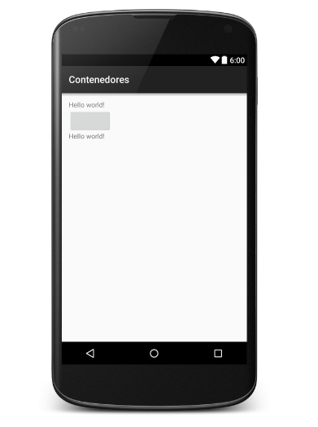
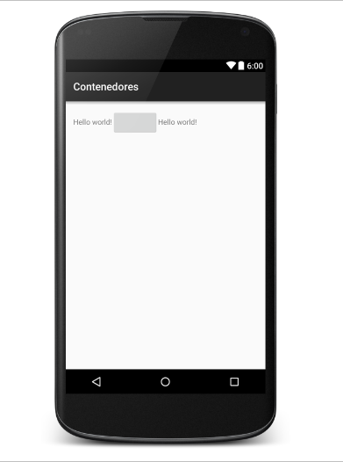
CONTENEDORES
LinearLayout
El contenedor LinearLayout nos permite alinear los widgets en función de su orientación
La orientación de un LinearLayout puede ser en Vertical o Horizontal
VERTICAL
HORIZONTAL

Slide 7
<LinearLayout xmlns:android="http://schemas.android.com/apk/res/android"
xmlns:tools="http://schemas.android.com/tools"
android:layout_width="match_parent"
android:layout_height="match_parent"
android:orientation="horizontal"
android:paddingBottom="@dimen/activity_vertical_margin"
android:paddingLeft="@dimen/activity_horizontal_margin"
android:paddingRight="@dimen/activity_horizontal_margin"
android:paddingTop="@dimen/activity_vertical_margin"
android:weightSum="2"
tools:context=".MainActivity">
<Button
android:layout_width="0dp"
android:layout_height="wrap_content"
android:layout_marginRight="5dp"
android:layout_weight="1"
android:background="#ff2527" />
<Button
android:layout_width="0dp"
android:layout_height="wrap_content"
android:layout_marginLeft="5dp"
android:layout_weight="1"
android:background="#fc37b2" />
</LinearLayout>
Una de las propiedades de este contenedor, es la posibilidad de distribuir sus widgets por pesos. Para ello, deberemos de dar la propiedad android:weightSum al contenedor padre, para luego distribuir este peso sobre los widgets hijos.
En los widgets hijos incorporamos la propiedad android:layout_weight="1" para indicar el peso que nos interesa que tenga el elemento respecto al contenedor.
Además si nos interesa proporcionar un peso por ancho, debemos poner en valor 0 dicha propiedad, en caso contrario, se pondría el valor 0 en la altura

Slide 8

CONTENEDORES
RelativeLayout
El contenedor RelativeLayout nos permitira organizar sus elementos hijos en función de la posición del contenedor o de los elementos que exista en el contendor.
Para poder realizar dicha gestión, nos encontramos con las siguientes propiedades;
POSICIÓN DEL WIDGET RESPECTO AL CONTENEDOR
android:layout_alignParentTop: alinear el elemento con el borde superior del contenedor.
android:layout_alignParentBottom: alinear el elemento con el borde inferior del contenedor.
android:layout_alignParentLeft: alinear el elemento con el borde izquierdo del contenedor.
android:layout_alignParentRight: alinear el elemento con el borde derecho del contenedor.
POSICIÓN DEL WIDGET RESPECTO OTROS WIDGETS EN EL CONTENEDOR
android:layout_above: colocar el elemento encima del elemento referenciado.
android:layout_below: colocar el elemento debajo del elemento referenciado.
android:layout_toLeftOf: colocar el elemento a la izquierda del elemento referenciado.
android:layout_toRightOf: colocar el elemento a la derecha del elemento referenciado.
android:layout_alignTop: indica que el extremo superior de este elemento está alineado con el extremo superior del elemento referenciado.
android:layout_alignBottom: indica que el extremo inferior de este elemento está alineado con el extremo inferior del elemento referenciado.
android:layout_alignLeft: indica que el extremo izquierdo de este elemento está alineado con el extremo izquierdo del elemento referenciado.
android:layout_alignRight: indica que el extremo derecho de este elemento está alineado con el extremo derecho del elemento referenciado.
android:layout_alignBaseLine: indica que las líneas de base de este elemento están alineadas con las del elemento referenciado.

Slide 9
CONTENEDORES
GridLayout
<GridLayout xmlns:android="http://schemas.android.com/apk/res/android"
xmlns:tools="http://schemas.android.com/tools"
android:layout_width="match_parent"
android:layout_height="match_parent"
tools:context=".MainActivity"
android:columnCount="2"
android:rowCount="4"
android:layout_gravity="center"
android:alignmentMode="alignMargins">
<Button
android:layout_width="wrap_content"
android:layout_height="wrap_content"
android:layout_row="0"
android:layout_column="1" />
<Button
android:layout_width="wrap_content"
android:layout_height="wrap_content"
android:layout_row="0"
android:layout_column="0" />
<Button
android:layout_width="wrap_content"
android:layout_height="wrap_content"
android:layout_row="1"
android:layout_column="1" />
<Button
android:layout_width="wrap_content"
android:layout_height="wrap_content"
android:layout_row="1"
android:layout_column="0" />
<Button
android:layout_width="wrap_content"
android:layout_height="wrap_content"
android:layout_row="2"
android:layout_column="1" />
</GridLayout>
El contenedor GridLayout sustituye al TabletLayout. Organiza los elementos en una tabla al igual que en Html5. Por lo tanto organiza los elementos por filas y columnas. Algunos de sus atributos son
spacer: para dejar una celda vacía
columnCount: para indicar las columnas del GridLayout.
rowCount:para indicar las filas del GridLayout
layout_columnSpan: para combinar columnas.
layout_rowSpan: para combinar filas.

Slide 10

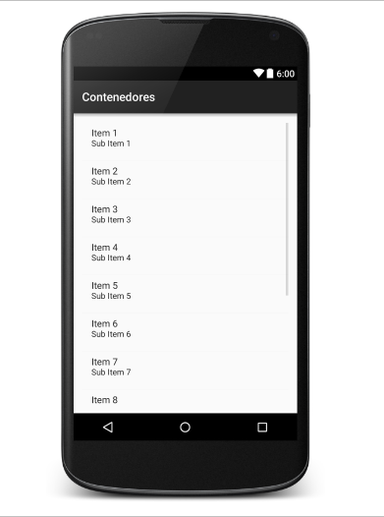
CONTENEDORES ESPECIALES
ListView
El contendor ListView se encarga de crear una representación de los datos en forma vertical.
Más adelante conoceremos cómo realizar la implementación de un ListView y como personalizarla.
<ListView
android:id="@+id/listView"
android:layout_width="wrap_content"
android:layout_height="wrap_content"
android:layout_gravity="center_vertical"/>

Slide 11
WIDGETS
TextView
Uno de los elementos de control más básicos de la UI en Android, es el TextView. Se usa principalmente para dibujar texto en la pantalla.
Como widget que proviene de la view, hereda los atributos principales de:
ancho
alto
padding
margin
visibility
Un ejemplo de uso de <TextView> en un layout sería:
TextView admite texto formateado con String Formatter.
Si necesitas que el texto tenga un link, se puede utilizar el atributo “autolink” y dar valores:
none, web, e-mail, phone, map, all
<TextView
android:id="@+id/soyElTextView"
android:layout_width="wrap_content"
android:layout_height="wrap_content"
android:autoLink="email"
android:text="SOY EL TEXTO"/>
PARA REFERENCIAR EL TEXTVIEW EN JAVA Y EL METODO SETTEXT
TextView texto=(TextView) findViewById(R.id.soyElTextView);
texto.setText("TEXTO DESDE JAVA");

Slide 12
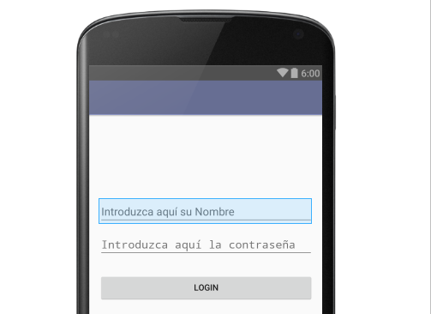
WIDGETS. EDITTEXT
Android nos provee como elemento de Control para la gestión de la introducción de texto del usuario el widget EditText.
Un ejemplo básico sería
<EditText
android:id="@+id/mainActivity_etxtNombre"
android:layout_width="match_parent"
android:layout_height="wrap_content"
android:hint="@string/mainActivity_txtHint"
android:inputType="text"/>
Podemos ver el atributo hint, el cual nos permite informar el tipo de texto que debe de introducir el usuario.
La propiedad inputType primeramente nos indica el tipo de texto que admite y el teclado emerge en función del tipo seleccionado. Por lo tanto si se selecciona Number, no podremos introducir texto. Esta función se aplica desde Android Lollipop.

Slide 13
WIDGETS. SPINNER

Slide 14
WIDGETS.RADIOBUTTON

Slide 15
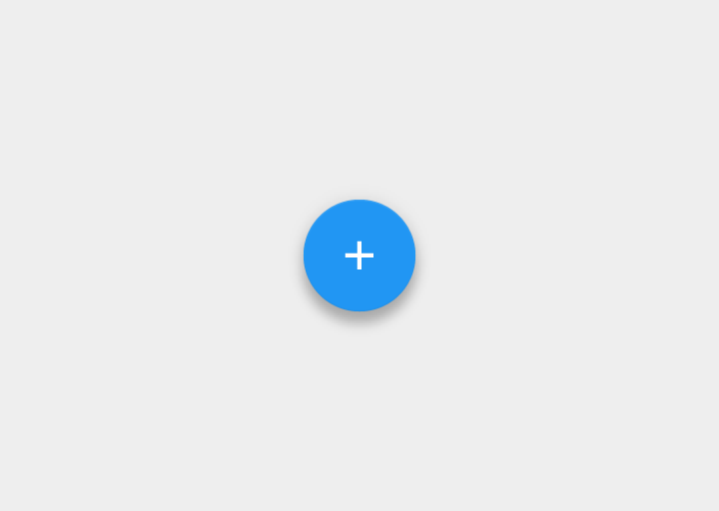
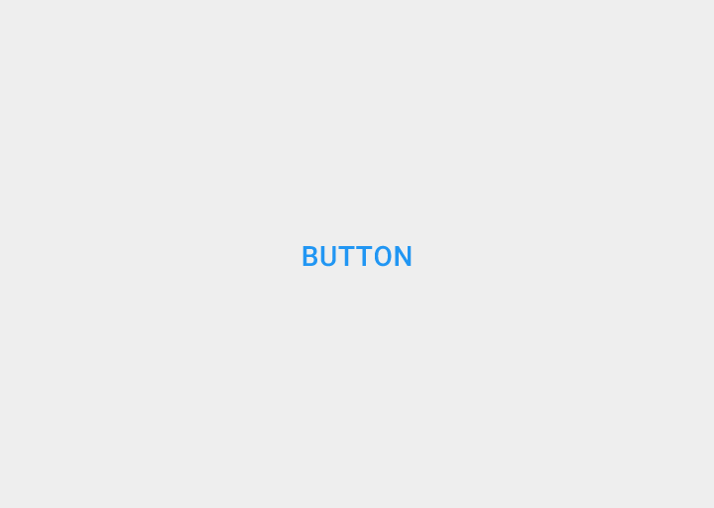
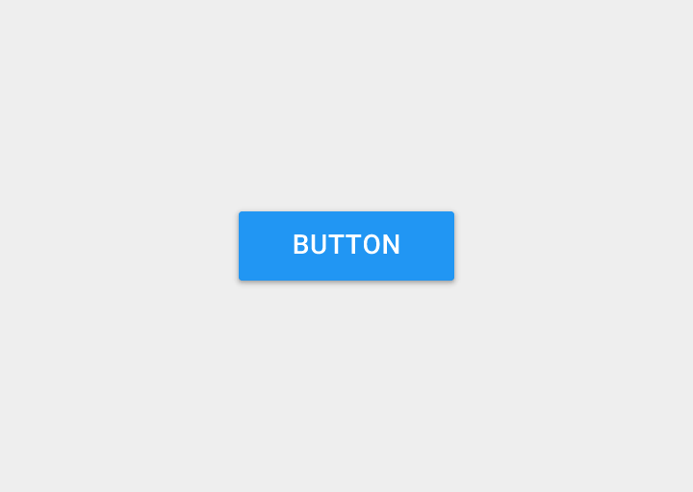
WIDGETS. BUTTON
There are three standard types of buttons:
Floating action button: A circular material button that lifts and displays an ink reaction on press.
Raised button: A typically rectangular material button that lifts and displays ink reactions on press.
Flat button: A button made of ink that displays ink reactions on press but does not lift.

Slide 16
WIDGETS. IMAGEVIEW

Slide 17
WIDGETS. WEBVIEW

Slide 18
WIDGETS. VIDEOVIEW

Slide 19
ESTILOS MATERIAL
Los estilos, al igual que en CSS, nos permite dar características a los widgets o pantallas.
Para la definición de los estilos debemos de generarlos desde una perspectiva general y las particularidades de los elementos definirlos en su widget o pantalla.
Los estilos pueden heredar las características de otro estilo llamando a parent.
La agrupación de estilos conformaría un theme. Android nos provee de themes de los cuales podemos heredar.
Versiones pre-lollipop
Theme Holo Dark;
Theme Holo Light;
Versiones lollipop
Theme Material Light.
Theme Material Dark
Los estilos deben definirse en la carpeta values, archivo styles.

Slide 20
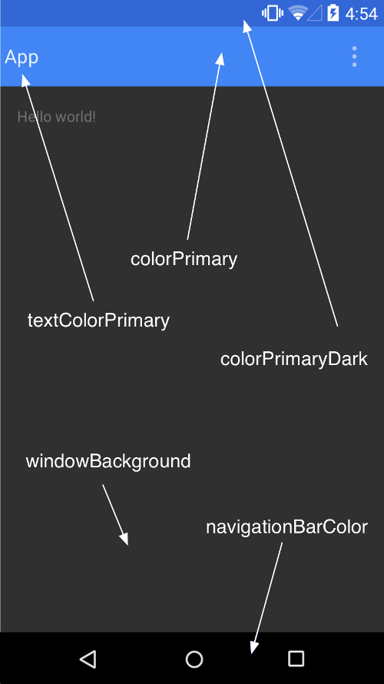
ESTILOS MATERIAL
Con Android Lollipop. La creación del thema principal se basa principalmente con el gráfico de la izquierda, por lo tanto actualmente definimos de inicio las características principales de la aplicación.
<colorPrimary> Definir el color de la ActionBar.
<colorPrimaryDark> Definir el color del statusBar.
<textColorPrimary> El color del title de la ActionBar. IMPORTANTE. Si generamos un textColorPrimary deberemos de indicar un textColor para hacer referencia al color de texto genérico para los widgets.
<windowBackground> Definir el color de la pantalla.
<colorControlNormal>Sobreescribe el color del widget que no estan activados.
<colorAccent> Define el color de los principales widgets

Slide 21
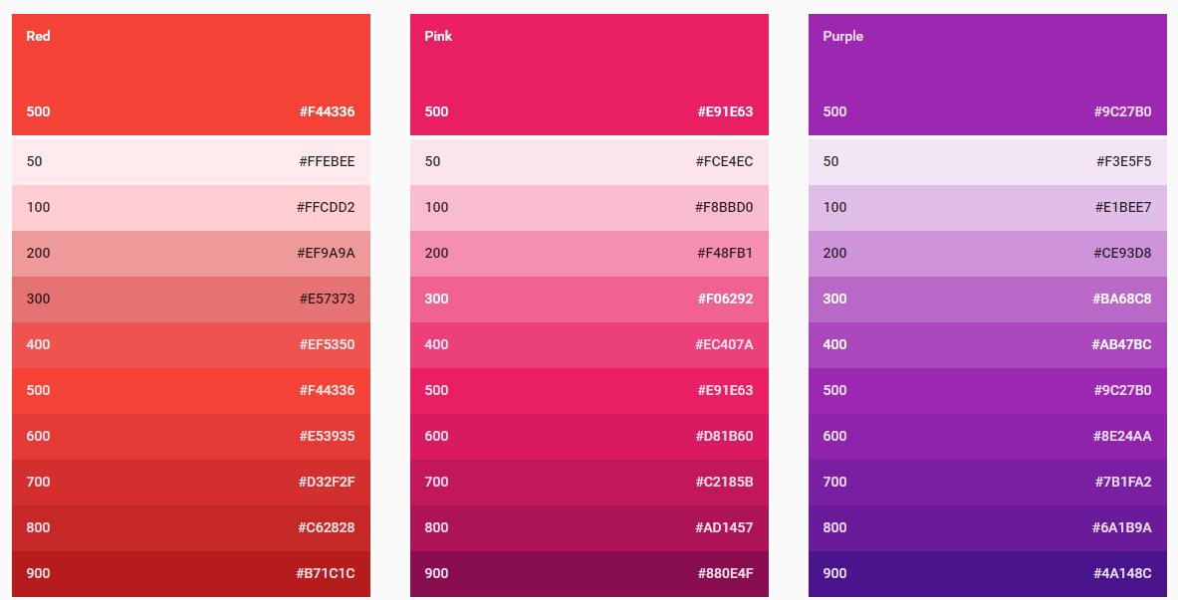
ESTILOS. PALETTA COLORES
Notes:
FALTA INDICAR ENLACE A LA PALETA DE COLORES PARA CONSTRUIRLOS

Slide 22

ANDROID LOLLIPOP
Nuevas vistas. Libreria de Compatibiliad
En esta sección aprenderemos a utilizar diferentes componentes de Android Lollipop. Además en agosto de 2015, Google nos aporta nuevos componentes de las características de Android Lollipop, a través de la librería de soporte “android desing: 22 “

Slide 23
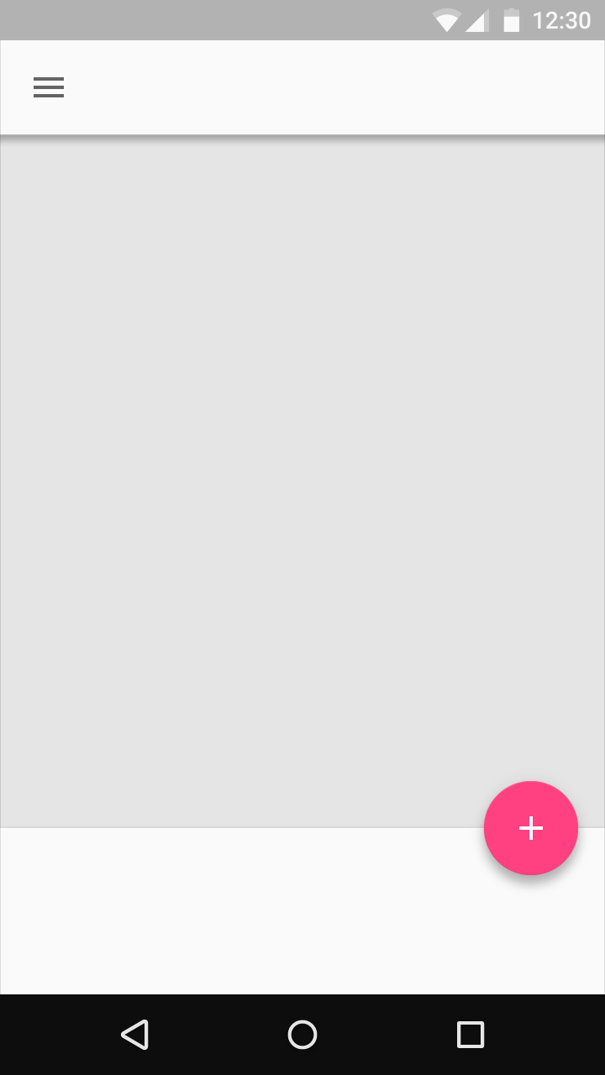
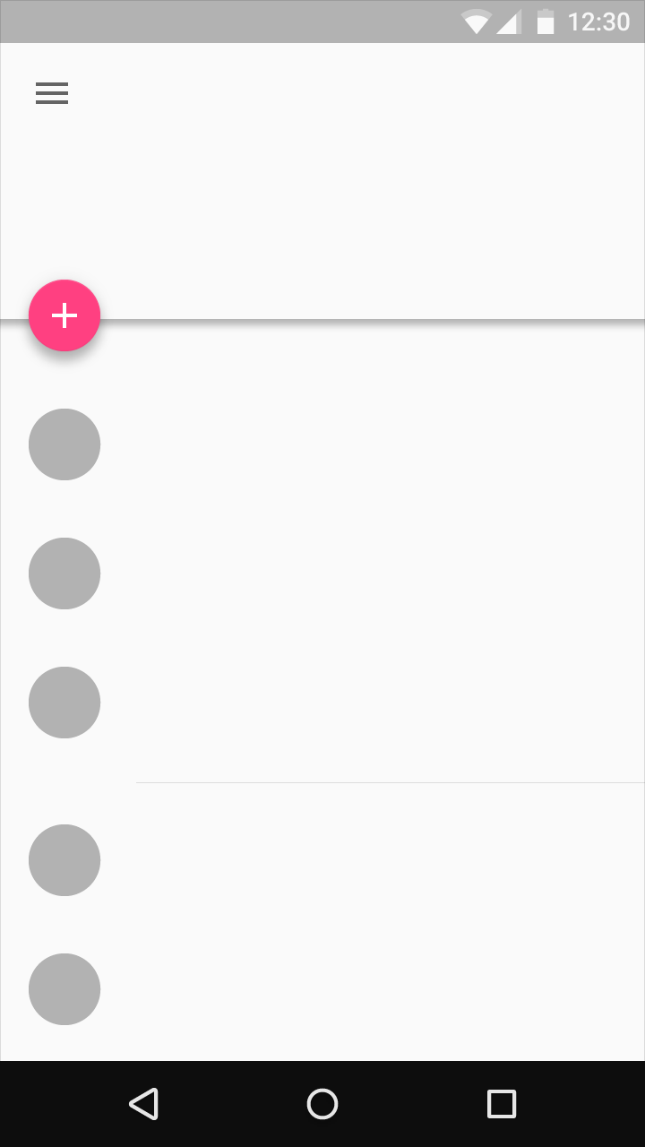
FAB
Floating Action Button
Tal y como indica su nombre, un Boton Flotante es un elemento visual (widget) que promueve una acción. Debemos utilizar esta vista para favorecer al usuario el acceso rápido a una acción que creamos importante de la activity donde se esté ejecutando.
Se distingue porque es un circulo con un icono en el centro flotando sobre la Interfaz Gráfica
No debemos utilizar el boton flotante sustituir iconos de acción (Action Bar), o notificaciones al usuario(Toast o SnackBar) .
El boton flotante se presenta en dos medidas:
Tamaño por defecto: para la gran mayoría de los casos
Tamaño mini:Solo para crear efecto visual de continuidad con otros elementos visuales
FAB por defecto
FAB mini

Slide 24
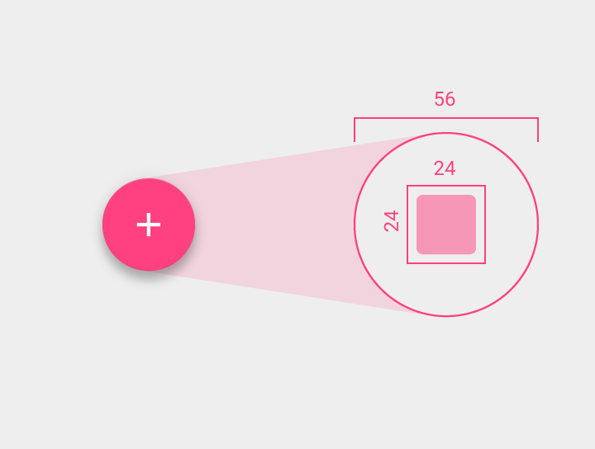
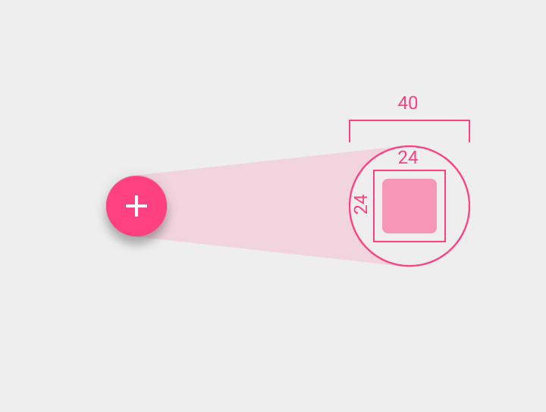
FAB
Especificiaciones
El FAB, obtiene el color de fondo definido como colorAccent y al descender del widget ImageView obtiene todas las propiedades de este widget.
Para especificar el tamaño del FAB, deberemos llamar a la propiedad android.support.design:fabSize: valor 0 (tamaño normal), valor 1(tamaño mini).
No todas las pantallas necesitan un Floating Action Button.
El FAB se posiciona en el lado end|bottom
Deberemos definir un margen de 16dp para versiones 21 y un margen de 0 para versiones inferiores.
dimensiones FAB por defecto
dimensiones FAB mini

Slide 25
FAB
implementacion
Tal y como hemos indicado al inicio, a partir de agosto de 2015. Google provee una librería de compatibilidad para versiones anteriores a Lollipop. Por lo tanto para implementar esta nueva vista, deberemos generar la dependencia a nivel app/gradle
dependencies {
compile fileTree(dir: 'libs', include: ['*.jar'])
compile 'com.android.support:appcompat-v7:23.0.1'
compile 'com.android.support:design:23.0.1'
}
Una vez generada la dependencia. podemos utilizar todos los componentes que esta nos facilita. En este caso vamos a utilizar el Floating Action Button. Para ello, vamos al layout donde queremos implementar el FAB
<android.support.design.widget.FloatingActionButton
android:layout_width="wrap_content"
android:layout_height="wrap_content"
android:layout_marginBottom="16dp"
android:src="@mipmap/ic_launcher"
android:elevation="46dp"
android:layout_gravity="end|bottom"/>

Slide 26
FAB
Implementacion
Para poder controlar este nuevo widget deberemos referenciar en nuestra activity o Fragment. A continuación presentamos cómo referenciar y capturar un evento en el FAB.
FAB Y LISTENER ONCLICK
FloatingActionButton fab=(FloatingActionButton) findViewById(R.id.fab);
fab.setOnClickListener(new View.OnClickListener() {
@Override
public void onClick(View v) {
Toast.makeText(MainActivity.this,"has pulsado el FAB",Toast.LENGTH_LONG).show();
}
});

Slide 27
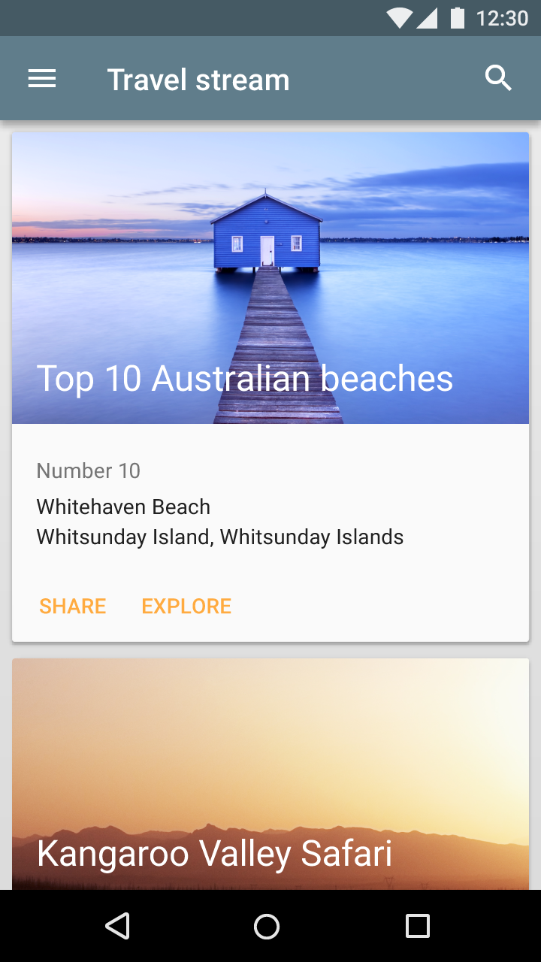
CARDVIEW
Android también nos trae una nueva forma para generar representaciones gráficas vistosas. Esta vista se popularizó a través de Google Now.
Una card representa una tarjeta en donde envolvemos el contenido de la vista que estamos dibujando. Podríamos indicar que es una mini-pantalla con los elementos (imagen, boton, texto) envueltos por la tarjeta.
CardView es una vista contenedora, extiende de FrameLayout.
El soporte para versiones anteriores a Lollipop proviene mediante la librería cardView-v7.

Slide 28
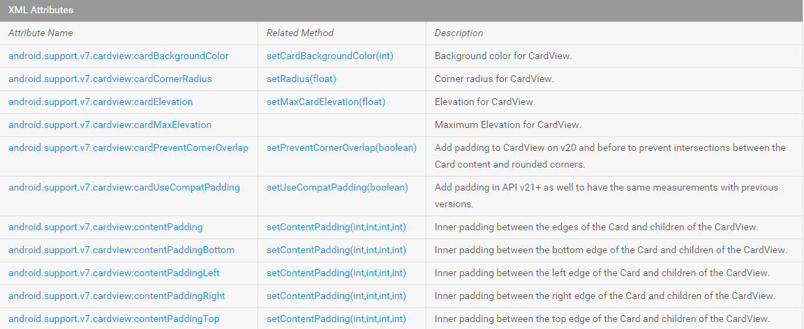
CARDVIEW
Atributos xml

Slide 29
CARDVIEW
Implementación
<android.support.v7.widget.CardView
android:id="@+id/cardview"
xmlns:card_view="http://schemas.android.com/apk/res-auto"
card_view:cardCornerRadius="4dp"
card_view:cardElevation="10dp"
card_view:cardBackgroundColor="@android:color/holo_blue_bright"
card_view:cardUseCompatPadding="true"
android:layout_width="match_parent"
android:layout_height="200dp">
<ImageView
android:id="@+id/img_card"
android:layout_width="match_parent"
android:layout_height="match_parent"
android:src="@drawable/imgbcn"
android:soundEffectsEnabled="true"
android:scaleType="fitXY"/>
<TextView
android:id="@+id/txt_card"
android:layout_width="wrap_content"
android:layout_height="wrap_content"
android:textSize="25sp"
android:layout_gravity="bottom"
android:text="BARCELONA"
android:textColor="@android:color/white"/>
</android.support.v7.widget.CardView>
El primer punto, igual que el FAB, debemos generar la dependencia en nuestra app/gradle.
Seguidamente podemos definir un CardView en nuestro layout. En este ejemplo vemos que hemos incorporado una imagen y un texto. El atributo cardUseCompatPadding se utiliza para dar un padding extra a partir de la version 21 y sea lo mas parecido posible a versiones anteriores.
dependencies {
compile fileTree(dir: 'libs', include: ['*.jar'])
compile 'com.android.support:appcompat-v7:23.0.1'
compile 'com.android.support:design:23.0.1'
compile 'com.android.support:cardview-v7:23.0.1'
}

Slide 30
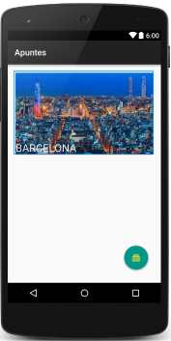
CARDVIEW
Implementación
3. Para llamar al CardView en nuestra Activity debemos referenciar y implementar sus eventos.
CardView cv=(CardView) findViewById(R.id.cardview);
cv.setOnClickListener(new View.OnClickListener() {
@Override
public void onClick(View v) {
Toast.makeText(MainActivity.this,"has pulsado el CARDVIEW",Toast.LENGTH_LONG).show();
}
});
4. A la derecha mostramos el resultado del ejercicio.

Slide 31
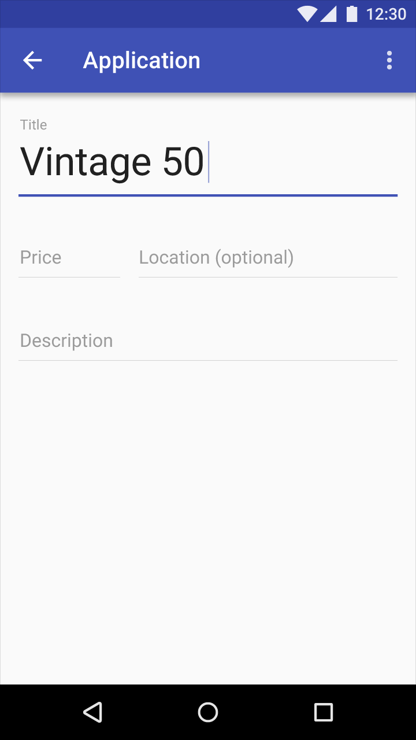
TEXTINPUTLAYOUT
Google nos aporta una mejora en el input control EditText, concretamente nos ofrece la posibilidad de envolver un EditText para dejar flotando la información del Hint y así el usuario continua teniendo visible la información que debe de editar.
Otra de las opciones que nos aporta es la gestión de errores sin tener que recurrir a las notificaciones.
Esta implementación se asemeja a las validaciones en Html5.

Slide 32
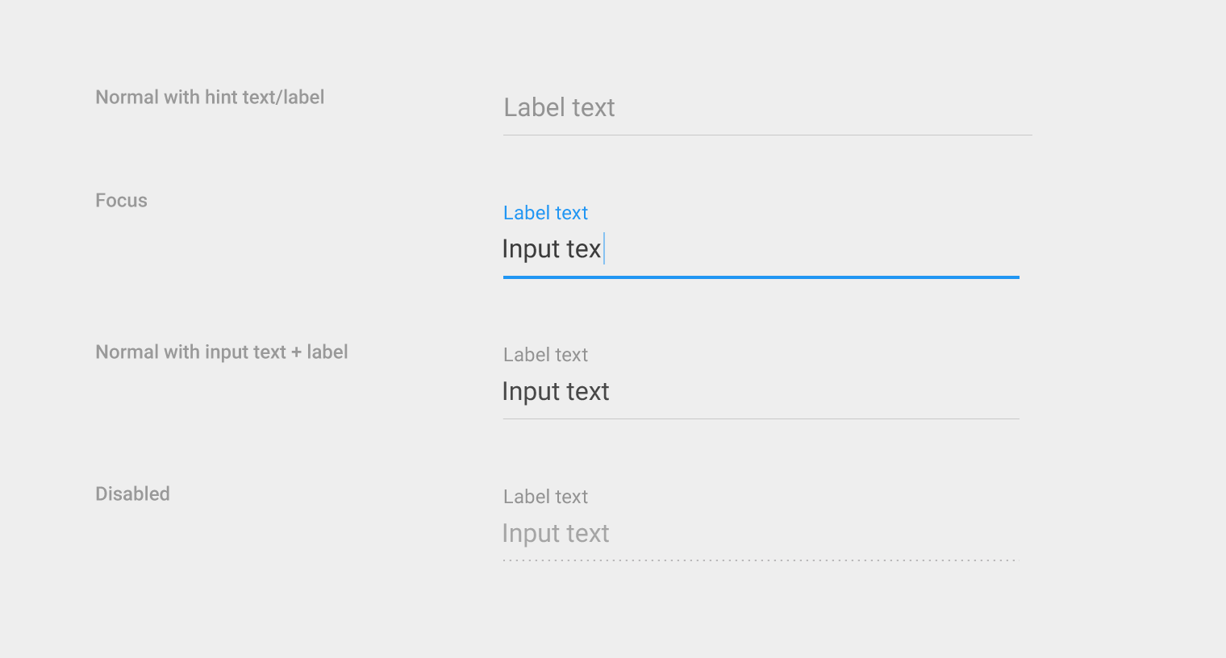
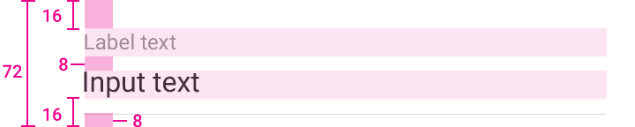
TEXTINPUTLAYOUT
Especificaciones
Tamaño texto Hint: Roboto Regular 16sp.
Tamaño label: Roboto Regular 12sp.
Padding texto top: 16pd.
Padding bottom: 16dp.
altura por defecto 72dp.

Slide 33
TEXTINPUTLAYOUT
Implementación
El primer paso a realizar es generar la dependencia a la librería design en nuestra app/gradle.
El segundo paso será crear nuestro EditText y envolverlo con el widget TextInputLayout.
dependencies {
compile fileTree(dir: 'libs', include: ['*.jar'])
compile 'com.android.support:appcompat-v7:23.0.1'
compile 'com.android.support:design:23.0.1'
}
<android.support.design.widget.TextInputLayout
android:id="@+id/nombreInputLayout"
android:layout_width="match_parent"
android:layout_height="wrap_content">
<EditText
android:id="@+id/nombre"
android:layout_width="match_parent"
android:layout_height="wrap_content"
android:hint="DIME TU NOMBRE"
android:inputType="text" />
</android.support.design.widget.TextInputLayout>

Slide 34
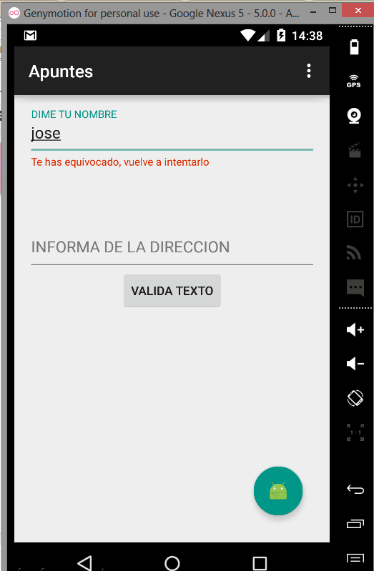
TEXTINPUTLAYOUT
Implementación
3. En nuestra Activity es donde deberemos de realizar la gestión de la validación del EditText e indicarle a nuestro TextInputLayout del error mediante el método setError(Charsequence); IMPORTANTE, para ello deberemos de haber seteado a true el método setErrorEnable(Boolean). El resultado podéis, verlo a la derecha de la diapositiva.
final TextInputLayout nombre=(TextInputLayout) findViewById(R.id.nombreInputLayout);
final EditText valorNombre=(EditText) findViewById(R.id.nombre);
Button valida=(Button) findViewById(R.id.btnValida);
valida.setOnClickListener(new View.OnClickListener() {
@Override
public void onClick(View v) {
//Declaramos variables
String nombreValido="manel";
String valorEditText=valorNombre.getText().toString();
//Pasamos a validar
if (valorEditText.equals(nombreValido)){
Toast.makeText(MainActivity.this,"ENHORABUENA, HAS ACERTADO",Toast.LENGTH_LONG).show();
}else{
nombre.setErrorEnabled(true);
nombre.setError("Te has equivocado, vuelve a intentarlo");
}
}
});

Slide 35
PERCENTUAL RELATIVE
En agosto del 2015, con la librería de compatibilidad design. Google nos aporta dos nuevas soluciones para la creación de IU. Esta vez se trata de dos nuevos tipos de contenedores: PercentRelativeLayout y PercentFrameLayout.
Se intenta agregar la propiedad del LinearLayout (weight) a estos nuevos contenedores.
Por lo tanto se trata de permitir definir las dimensiones de los widgets mediante porcentajes
Así las nuevas propiedades de ambos contenedores seran:
layout_widthPercent.
layout_heightPercent.
layout_marginPercent.
layout_marginLeftPercent.
layout_marginRightPercent.
layout_marginTopPercent.
layout_marginBottomPercent.
layout_marginStartPercent.
layout_marginEndPercent.

Slide 36
Percentual Layout
Implementación
Para trabajar con este nuevo contenedor deberemos de generar la dependencia para versiones anteriores a api 21.
dependencies {
compile fileTree(dir: 'libs', include: ['*.jar'])
compile 'com.android.support:appcompat-v7:23.0.1'
compile 'com.android.support:percent:23.0.1'
}
CUIDADO: Estos contenedores son de Agosto pero la librería de compatibilidad no es la design

Slide 37
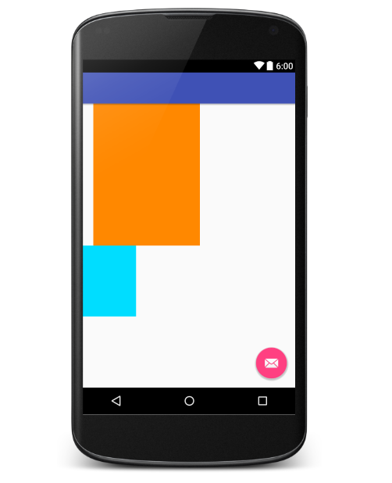
PERCENTRELATIVELAYOUT
Una vez generada, vamos a definir el contenedor en xml con widgets. La dimensión podemos indicar directamente el porcentaje o bien externalizar en el recurso dimen con el tag fraction.
<android.support.percent.PercentRelativeLayout
android:layout_marginTop="?actionBarSize"
android:layout_width="match_parent"
android:layout_height="match_parent"
android:layout_below="@+id/appBar">
<ImageView
android:id="@+id/img"
android:layout_width="0dp"
android:layout_height="0dp"
android:src="@android:color/holo_orange_dark"
app:layout_heightPercent="@fraction/mitad"
app:layout_marginLeftPercent="5%"
app:layout_widthPercent="50%" />
<ImageView
android:layout_width="0dp"
android:layout_height="0dp"
android:layout_below="@+id/img"
android:src="@android:color/holo_blue_bright"
app:layout_heightPercent="@fraction/cuarto"
app:layout_widthPercent="25%" />
</android.support.percent.PercentRelativeLayout>
RESULTADO

